Slide 1

Projekt Tradingtool - Moonstonks
Zwischenpräsentation
25.03.2021

Slide 2
Agenda
Einführung – Vorstellung Gesamtprojekt
Schnittstellendokumentation
Vorstellungen der einzelnen Gruppen
Geschäftsprozessanalyse/-modellierung
Prototyp
Arbeitsweise
Ausblick
Weiteres Vorgehen

Slide 3
Einführung
Moonstonks-Börse für Privat- und Geschäftskunden
Tradingmöglichkeiten mit verschiedenen Aktien
Zentrale Verwaltung der Broker und Aktien
3 unterschiedliche Ansichten:
Börsenmanager
Privatkundenbroker
Geschäftskundenbroker
Abschließende Simulation eines Börsentags

Slide 4



Schnittstellendokumentation
Order einstellen
Order löschen
Order einstellen
Order löschen
Geschäftskundenbroker
Börse
Privatkundenbroker
Verfügbare Wertpapiere (inkl. Referenzpreis)
Historischer Preisverlauf der Wertpapiere
Status der Order
Status des Handels (offen/geschlossen)
Rechnungsstellung/Clearing
In Simulation abbilden

Slide 5
Geschäftskundenbroker
Notes:
Jan

Slide 6

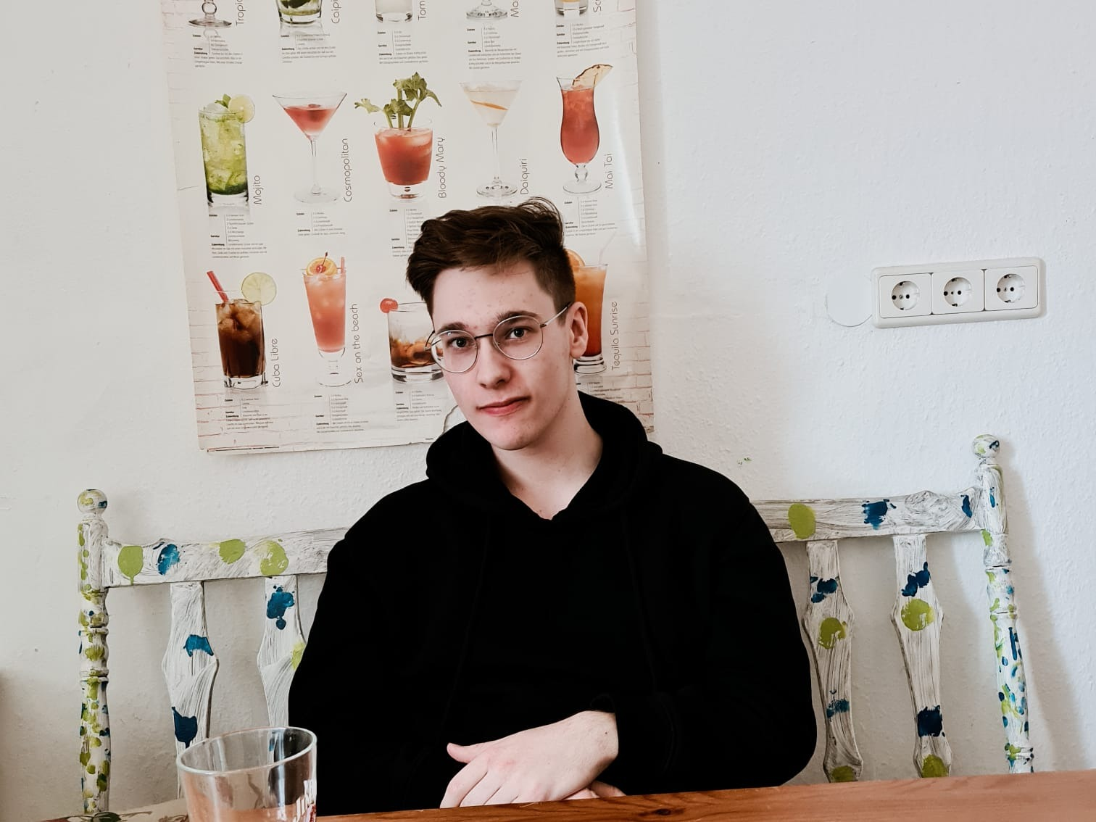


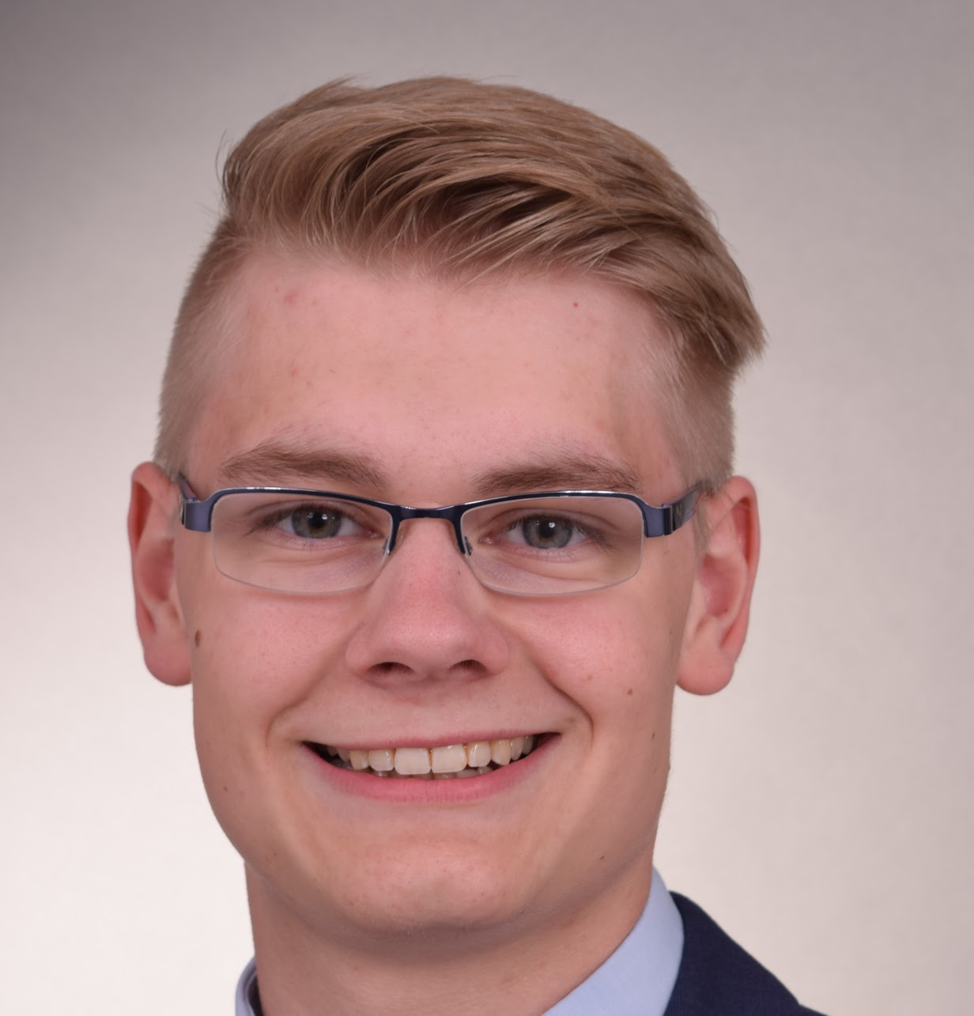
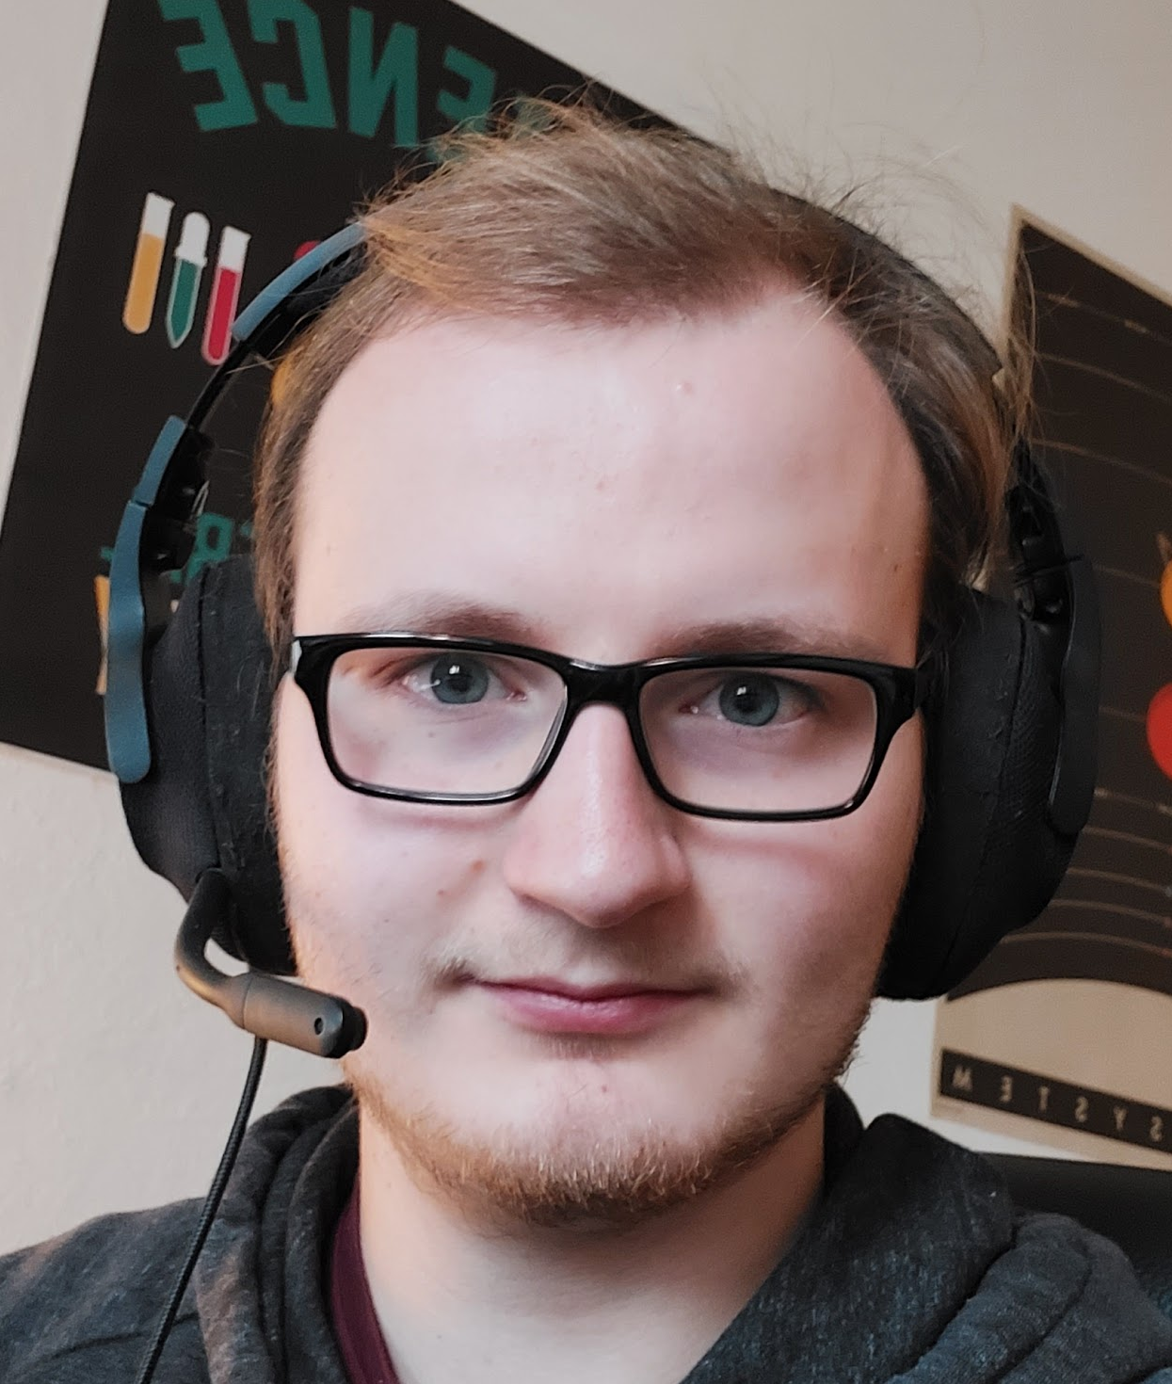
Team
Anna-Lena Richert
Teamleiter/ Frontend
Tizian Groß
Frontend
Anton Ochel
Frontend
Tristan Emig
Frontend / Schnittstelle
Marcel Mertens
Backend
Benno Grimm
Backend

Slide 7
Geschäftsprozessanalyse/-modellierung
Verwalten
Befüllen
Register
Login
Depotverwaltung
Userverwaltung
Sessions
Erstellen
Geschäftskundenbroker
Verluste
Wertpapierverkauf
Gewinne
Wertpapierkauf
Informations-
einsicht
Trading
Aktiensuche
Quotes
Aktienkurse
Depots
Alogrithm. Trading

Slide 8
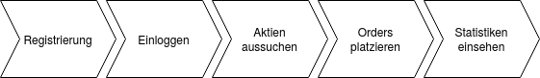
Geschäftsprozess - EPK

Slide 9
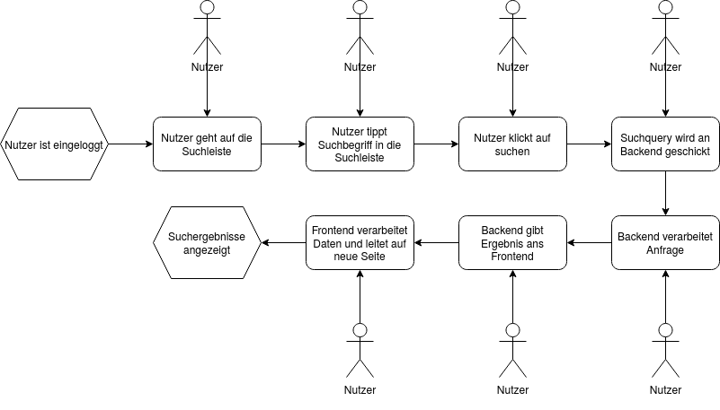
Geschäftsprozess - Aktien suchen

Slide 10
Aufbau
Company
Finanzhaie Mannheim GmbH
hat
Mitarbeiterx 1
Mitarbeiterx 2
Mitarbeiterx ...
Customer
verwalten
verwalten
verwalten
Depot
Depot 1
Depot ...

Slide 11
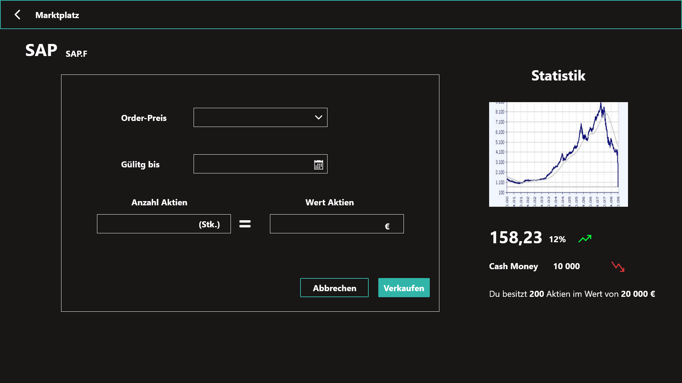

Prototyp
Design-Prototyp: https://xd.adobe.com/view/0d38451e-9459-49e3-b3b2-283538fef009-586b/grid

Slide 12
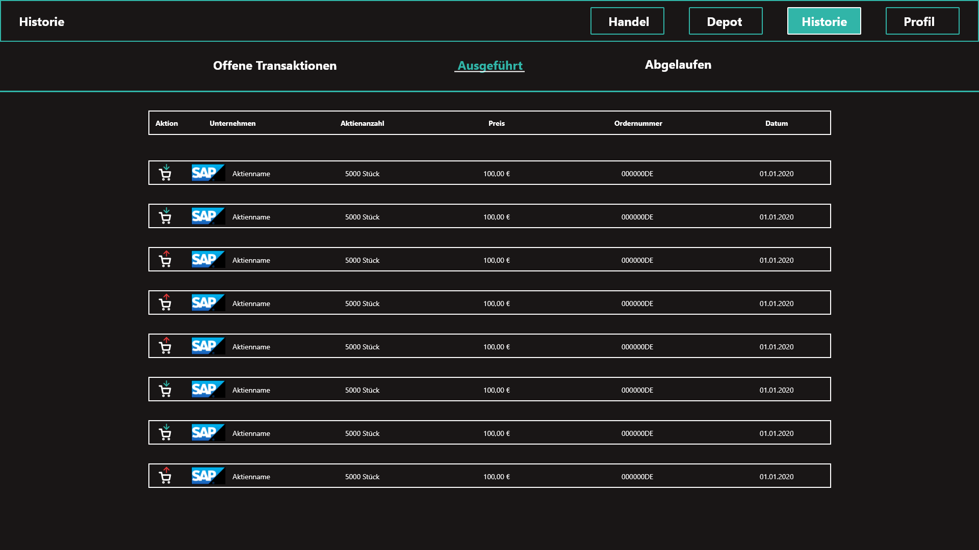
Prototyp
Design-Prototyp: https://xd.adobe.com/view/0d38451e-9459-49e3-b3b2-283538fef009-586b/grid

Slide 13
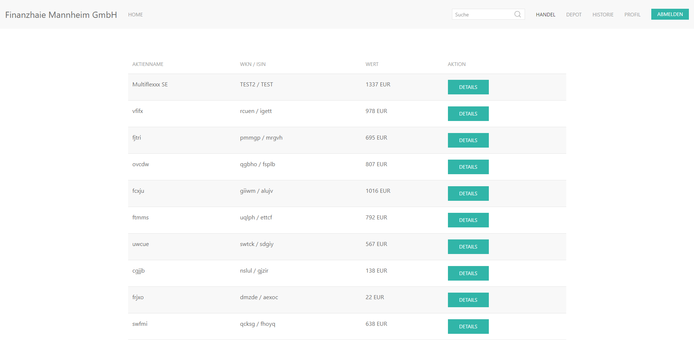
Übersicht Frontend

Slide 14
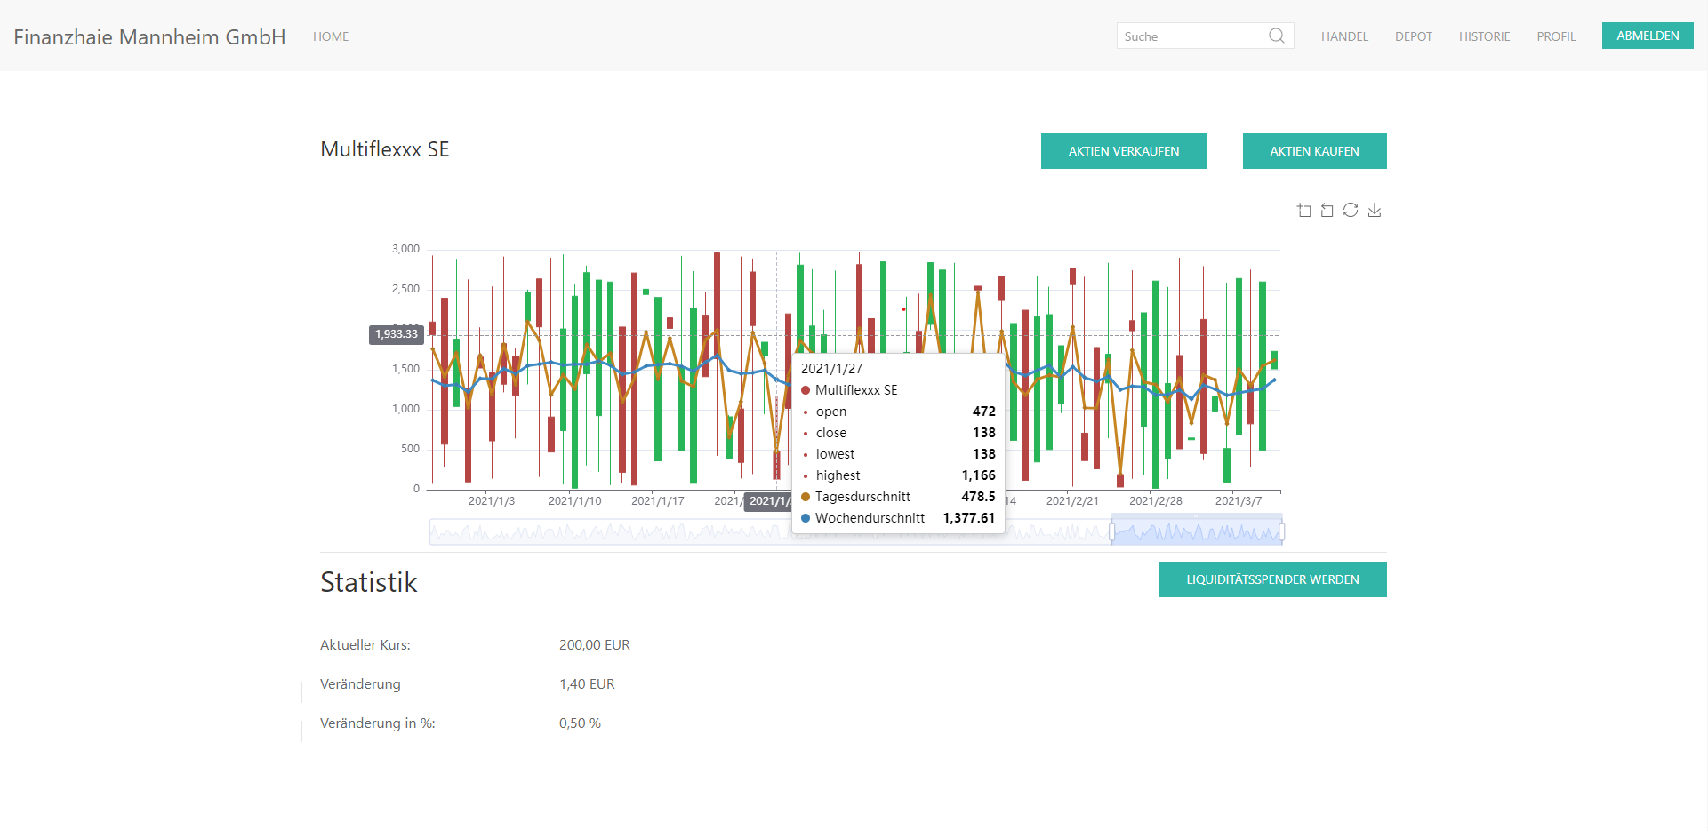
Übersicht Frontend

Slide 15
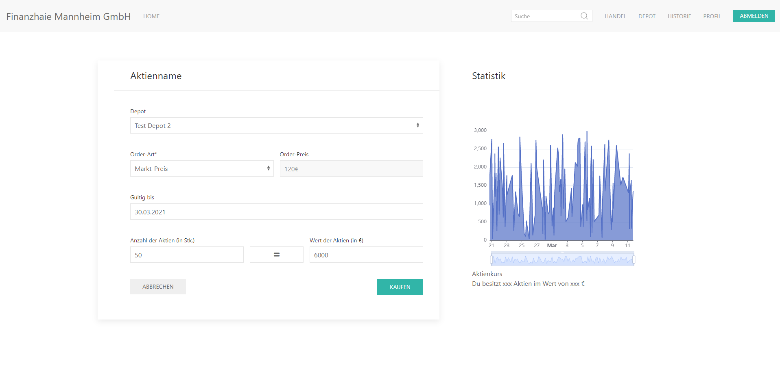
Übersicht Frontend

Slide 16
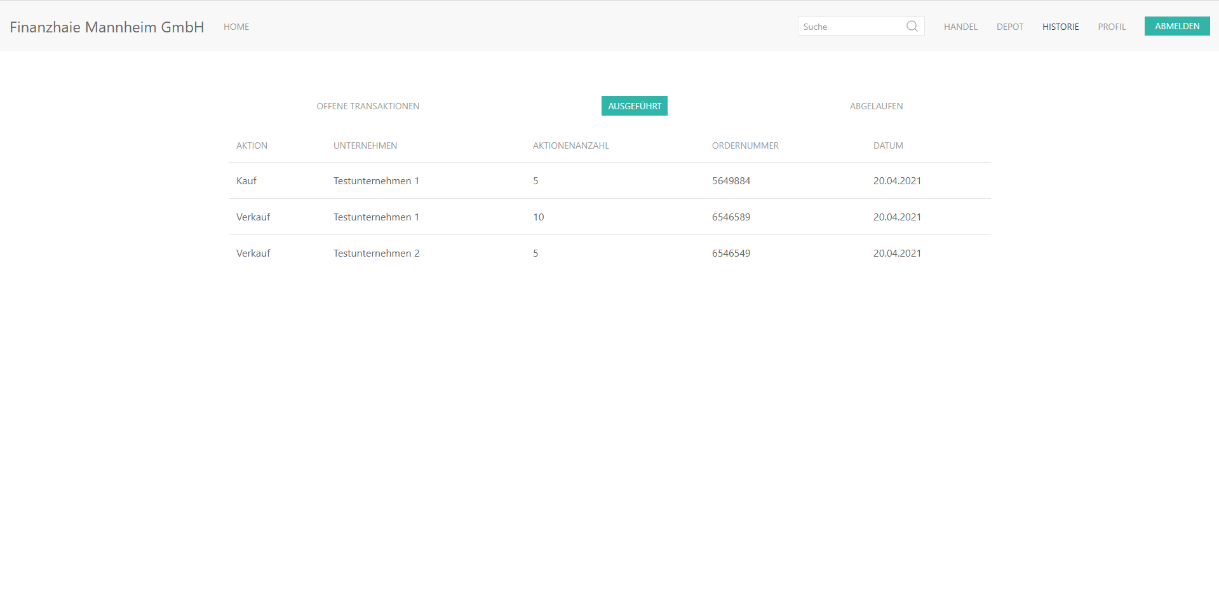
Übersicht Frontend

Slide 17
Übersicht Architektur
Linux V-Server
Docker
Apache Proxy
HTTPS / REST API
Client (Angular)
NestJS
/customer /depot ...
MariaDB

Slide 18
Linux V-Server
Docker
Client
HTTPS / REST API
Flutter Toolbox
iOS
Android
Website
Apache Proxy
NestJS
/tickets /visitor ...
MariaDB

Slide 19




Arbeitsweise
Agile Arbeitsweise
Organisation über Discord und Github
Besprechungen zu Beginn und Ende jeder Vorlesung

Slide 20
^^
Design Prototyp
Angular Projekt aufsetzen
Einarbeitung in genutzte Technologien
CSS-Framework ausgesucht
UIKit zu Angular hinzugefügt
Geplante Zeit: 18 h 15 min
Benötigte Zeit: 22 h
Broker
Anforderungen Geschäftskunden
Geplante Zeit: 20 h
Benötigte Zeit: 24 h
Geplante Zeit: 80 h
Bisher benötigte Zeit: 37 h 30 min
Wissen aneignen
First Steps Backend
Frontend Implementierung
Integrationstest Börse
Einarbeitung
18.02.- 04.03.
Implementierung
04.03.-01.04.
Testing
01.04.-15.04.
Finalisierung
15.04.-29.04.
Projektinitialisierung
First Steps Backend
Backend Implementierung
Brainstorming
Technologien
Architektur
Geplante Zeit: 12 h
Benötigte Zeit: 12 h
NestJS aufsetzen
GitHub Actions
ER Diagramme
Geplante Zeit: 27 h 10 min
Benötigte Zeit: 36 h 45 min
Bisher geplante Zeit: 59 h 20 min
Bisher benötigte Zeit: 80 h 15 min
Weiter benötigte Zeit Backend: keine Ahnung
Abhängig von der Börsen-API
Notes:
Organisatorisches: 2 h Geplant: 5 h
Präsentation: 26 h Geplant: 10h
Weiteres: 30h

Slide 21
Zeitplan
^^
Geplante Zeit: 262 h 15 min (ohne weiterhin geplante Zeit vom Backend)
Bisher benötigte Zeit: 202 h 15 min
Notes:
Organisatorisches: 2 h Geplant: 5 h
Präsentation: 26 h Geplant: 10h
Weiteres: 30h

Slide 22
Ausblick
Anbindung zur Böse
Besondere Features für Business:
Algorithmisches Handeln
Liquiditätsspender
Quotes

Slide 23

Börse
Gruppenmitglieder:
Velichka Popp, Nicolas Fürhaupter, Timo Scheuermann, Jan Eger, Jeannine Bertrand
Notes:
Jede Gruppe die nächsten 4 Folien (wenn mehr benötigt auch gut) ausfüllen und an Jeannine schicken → fügt .ppts zusammen

Slide 24
Geschäftsprozessanalyse/-modellierung
Notes:
Nico

Slide 25




High Level Architektur
Frontend:
REST-Schnittstellen und Sockets
Backend:
NESTJS
Datenbanken:
Speichert: Orders, Broker, Shares, Preis, Clearing, Rechnung
Beinhaltet: Jobs → alle Anfragen die eine Order verändern
Notes:
Nico

Slide 26
Datenmodell
Notes:
Eger

Slide 27
Prototyp
Handelsform: fortlaufender Handel 24/7
Implementierte Ordertypen:
Market Order
Limit Order
Stop-Market Order
Stop-Limit Order
Orderpriorisierung: Preis-/Zeitpriorität
Orderbuch: Sortierung nach Limit, unbegrenzte Anzahl von Zu- & Abgängen
Sicherstellung der Qualität des Algorithmus anhand von Testfällen (Beispiel-Share: Mondanteile)
Notes:
Eger
Marketorder nach Zeit – Limit nach Preis → Market hat immer Priorität

Slide 28
API – Funktionalitäten
Order-Manager:
Order stellen
Order zurückziehen
Status einer Order abrufen
Market-Manager:
Status des Market
Share-Manager:
Shares abrufen
Preisentwicklung abrufen
aktuellen Kurs abrufen
Clearing-Manager (in Zukunft):
Clearingberichte abrufen
Rechnungen abrufen
Notes:
Timo

Slide 29
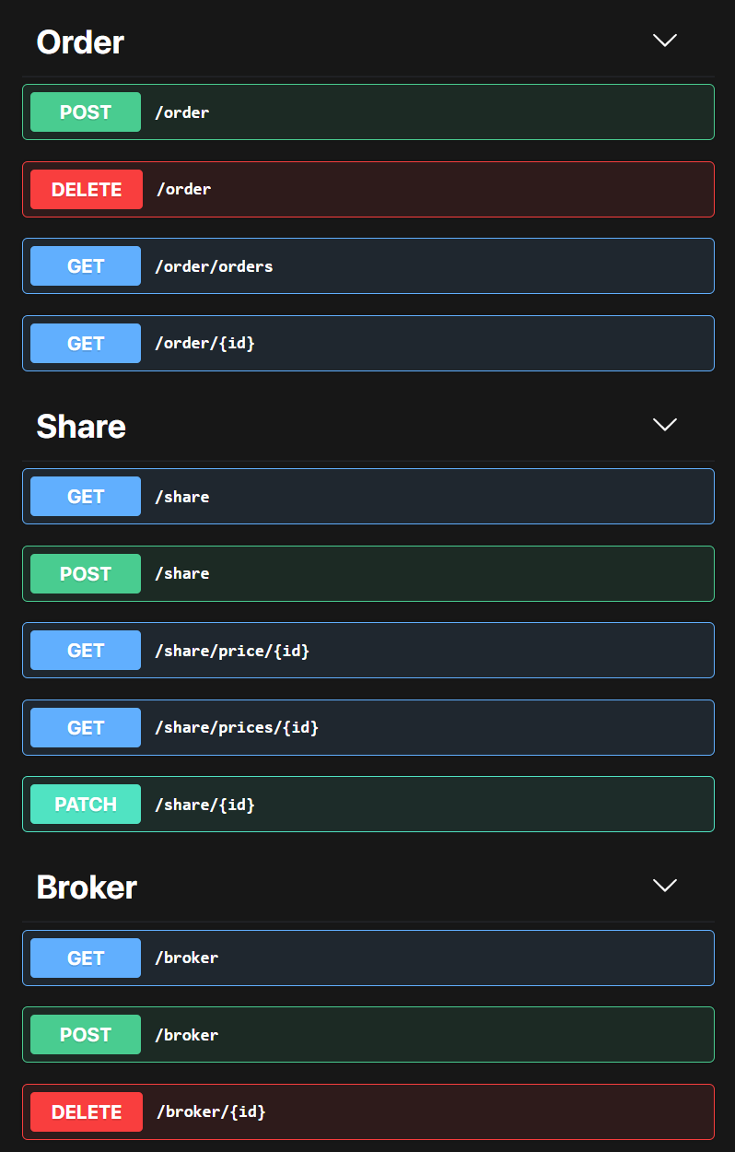
API – Einbindungsmöglichkeiten
Node Module:
https://www.npmjs.com/package/moonstonks-boersenapi
REST-Schnittstelle:
https://boerse.moonstonks.space/docs/
Notes:
Timo

Slide 30
Arbeitsweise
GitHub Issues
Pair Programming
Regelmäßige Meetings
Gantt-Diagramm zur Zeiterfassung
Notes:
Timo

Slide 31
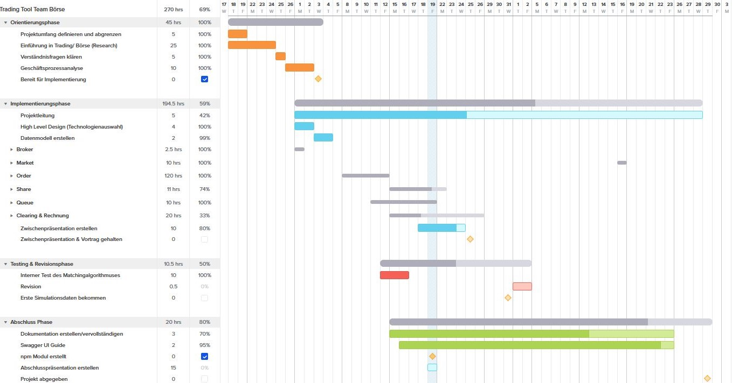
Arbeitsweise
Notes:
Veli

Slide 32
Ausblick
Fertigstellen der API
Frontend – Börsenclient
Monetarisierung
Rechnungstellung, Clearingberichte
Unterbrechungsmöglichkeiten
Deployment
Notes:
Veli

Slide 33
Privatkundenbroker
Notes:
Jan

Slide 34
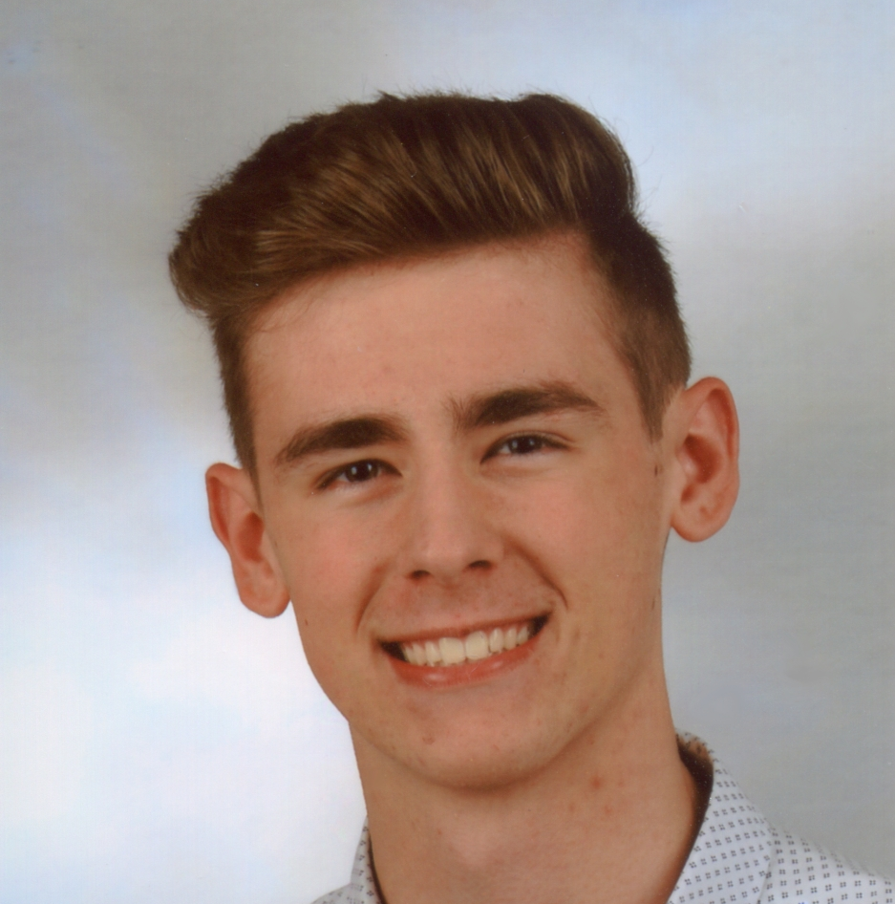
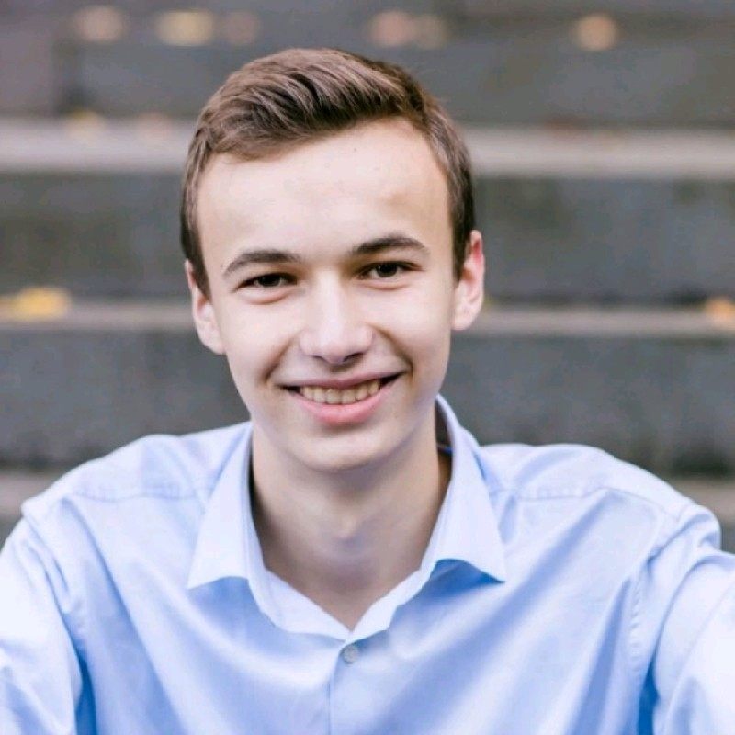

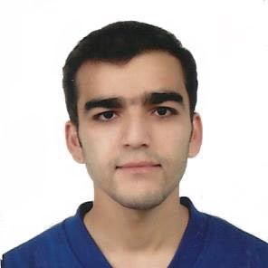
Team
Jan Z.
(Projektmanager)
Tobias J.
Calogero M.
Mahmoud A.
Backend
Frontend
Notes:
Jan

Slide 35
Geschäftsprozessanalyse/-modellierung
Depoteröffnung
Einzahlung
Order
Auszahlung
Kundenservice
Notes:
Tobias

Slide 36
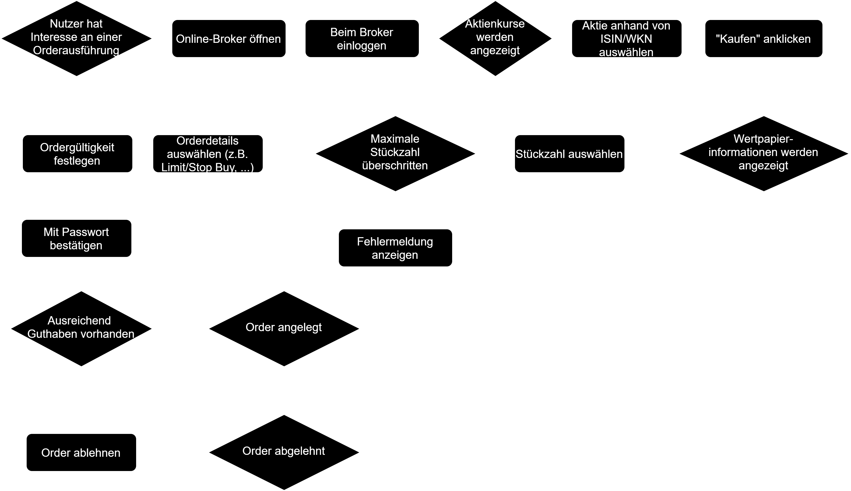
Geschäftsprozess: Kauf-Order
Notes:
Tobias

Slide 37

Prototyp
Notes:
Tobias

Slide 38



Anforderungen
Must have
Nice to have
Non-functional
Charts
Tradingmöglichkeiten
Versch. Ordertypen
Nur verfügbare Aktien
Kundenplattform
Verrechnungskonto
Depotstand
Rechnungsstellung an Kunden
Auswertungen in Statistiken für Kunden
Möglichkeit für Sparpläne
Light-/Darkmode
Mehrsprachigkeit
Progressiv Web App
Notes:
Tobias

Slide 39
Konsumierte Schnittstellen (von der Börse)
Abruf des Status
Abruf der verfügbaren Wertpapiere
Schnittstelle für Absetzen von Verkaufs- / Kauf-Order
Abruf der Liste aller Order
Abruf des Status einer Order
Notes:
Calo

Slide 40




Technologien
Frontend
Vue.js
Quasar CLI
Backend
Nest.js
Swagger zur Dokumentation der Schnittstellen
MariaDB
Notes:
Calo

Slide 41

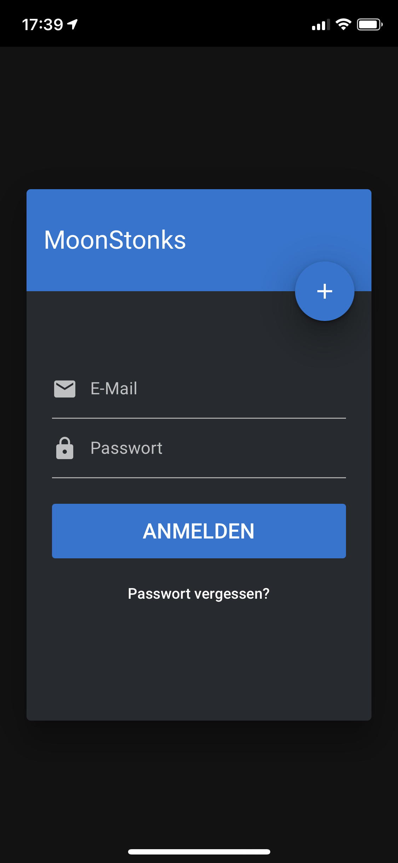
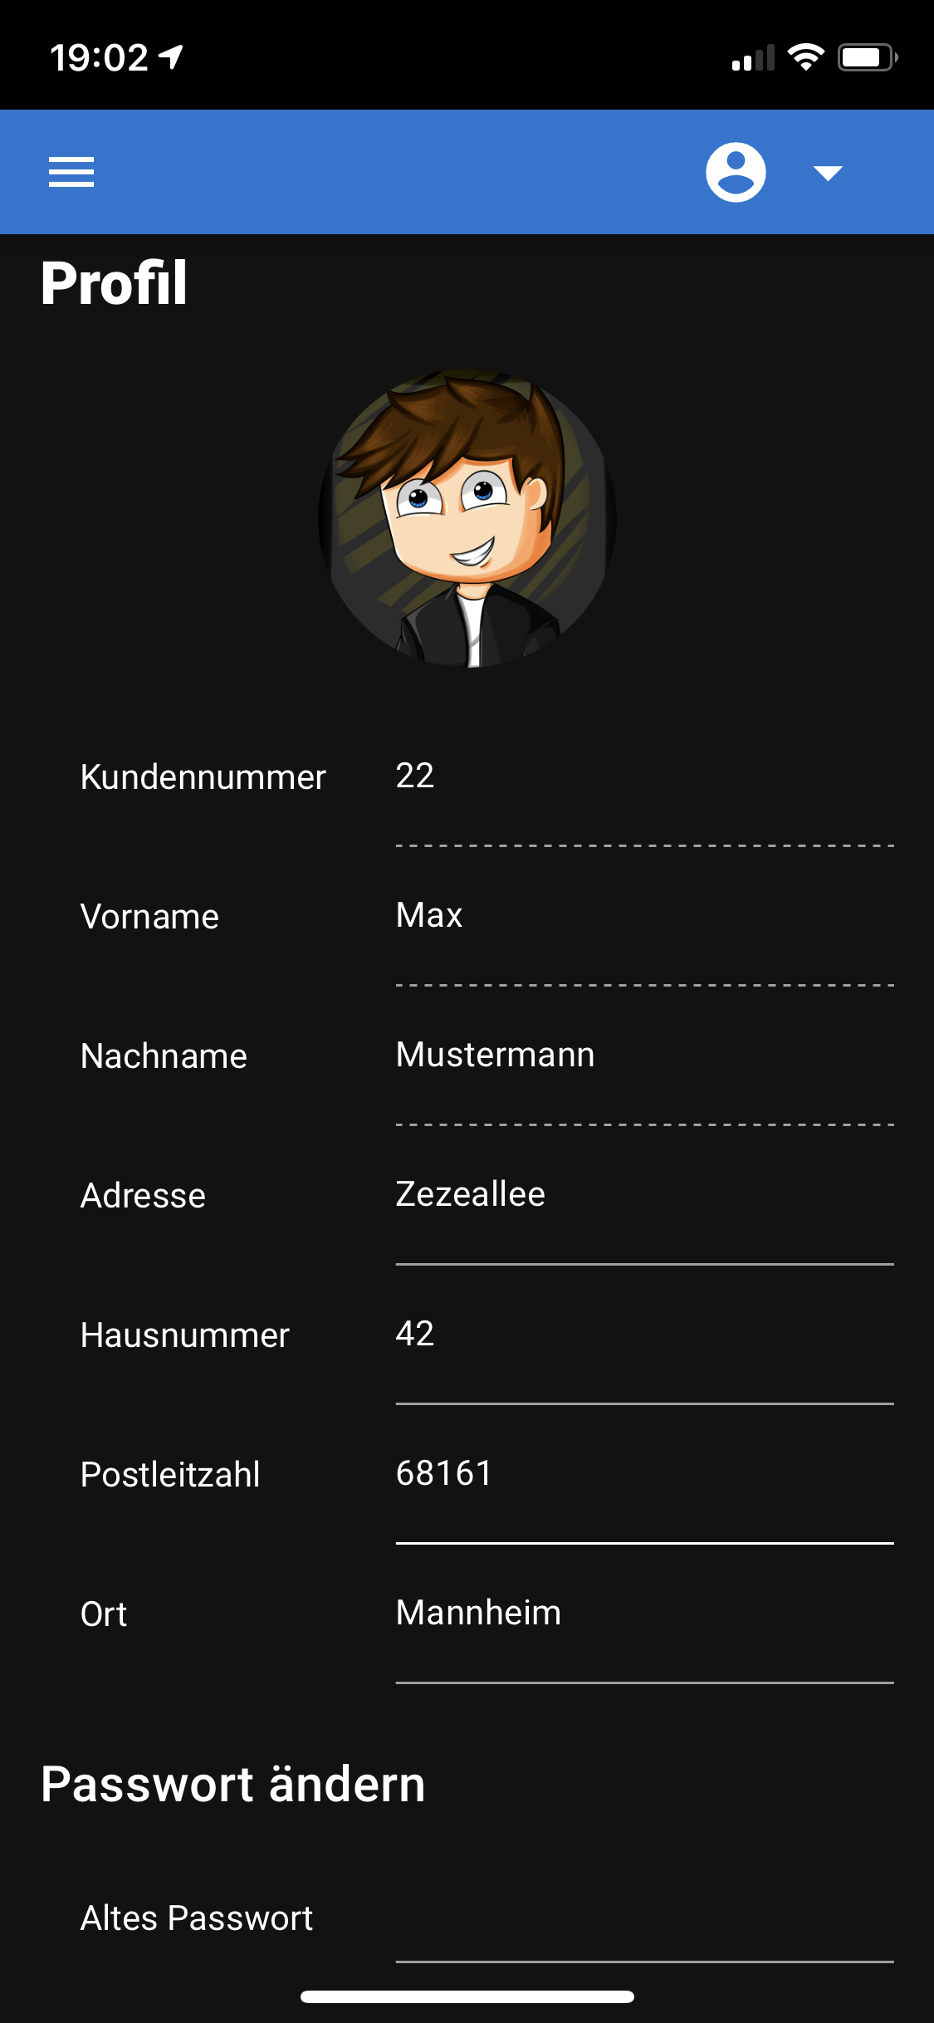
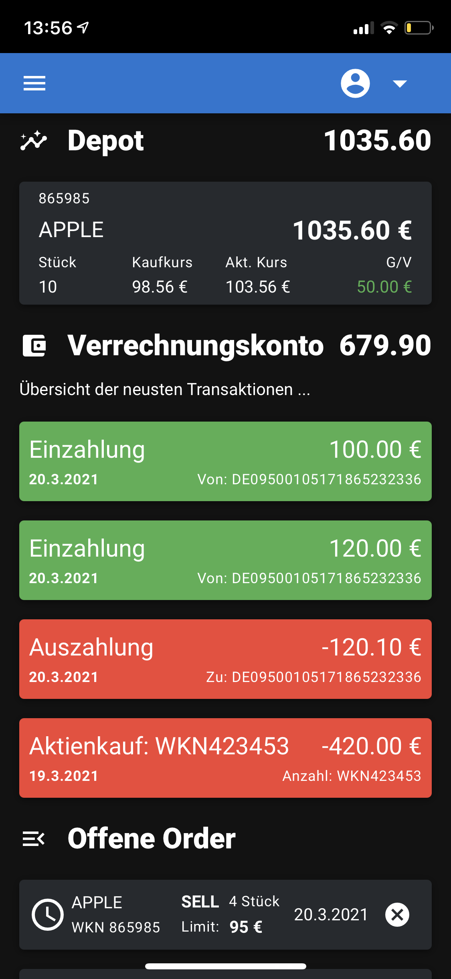
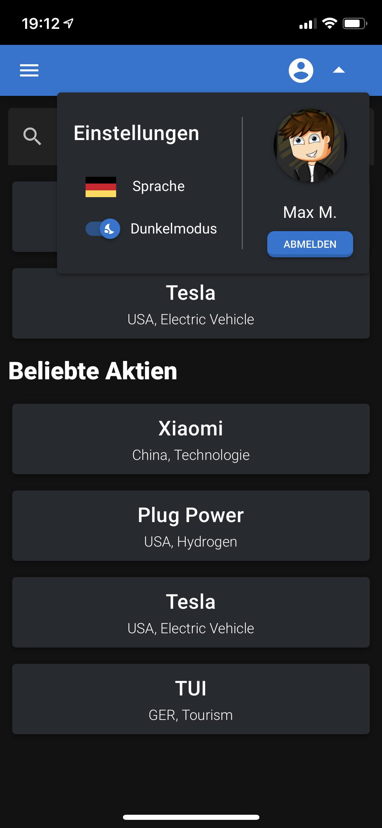
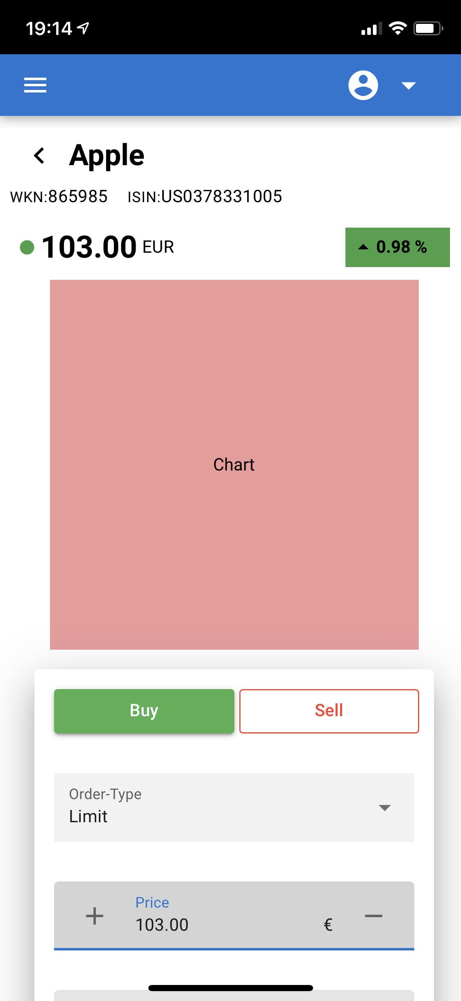
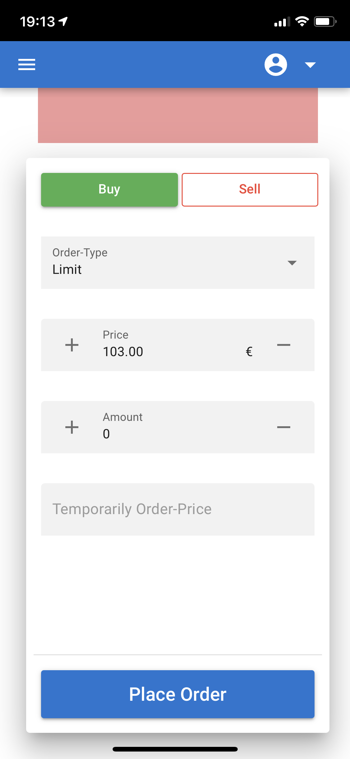
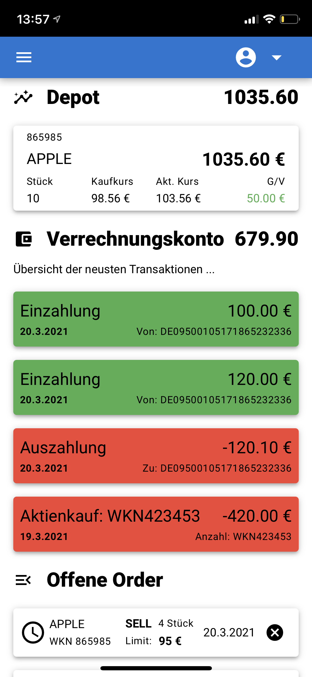
Vorschau
https://privat.moonstonks.space // eMail: test@tjbn.de Passwort: 1234
Notes:
Calo

Slide 42
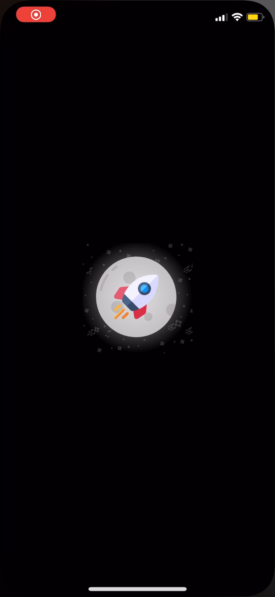

Slide 43

Arbeitsweise
Notes:
Mahmoud

Slide 44





Organisation
Plattform:
MS Teams / Discord
Versionsverwaltung:
Github
Arbeitsweise:
Agile Vorgehensweise
Notes:
Mahmoud

Slide 45


Zwischenpräsentation
Abschlusspräsentation
Frontend
Profil-Bereich
Login/Register
Aktienübersicht
Graphen
Suche
Start
Technologien festlegen
Brainstorming
Order
Übersicht
Aufgeben
Stornieren
Backend
Login/Register
Grundfunktionen
Verbesserung
PHASE 1 - Setup
PHASE 2 – Implement
PHASE 3 - Testing
PHASE 4 - Finalize
Backend
Infrastruktur aufsetzen
Datenbank erstellen
Grundstruktur
Depotübersicht
Einzelne Positionen
Depotkonto
Verrechnungskonto
Testing
Review
Frontend
Grundstruktur
Light- / Darkmode
I18N
Persistenz
Backend
Anbindung Börse
Notes:
Jan

Slide 46

Aufwands-schätzung
Geschätzte Zeit: 53 Stunden
Tatsächliche Zeit: 56 Stunden
Notes:
Jan

Slide 47

Ausblick
Was fehlt noch?
Dokumentation
Schnittstellenintegration der Börse
Hauptfunktionalitäten
Wo liegt unser Fokus die nächsten Wochen?
Backend- & Frontend-Funktionalität erweitern
Sicherheit der Transaktionen gewährleisten
Testing
Notes:
Jan

Slide 48


Simulation
Gruppenmitglieder:
Aaron Matthias Patrick Michael Jan Troy
Schweig Vonend Mischka Angermeier Grübener Kessler
Notes:
Jede Gruppe die nächsten 4 Folien (wenn mehr benötigt auch gut) ausfüllen und an Jeannine schicken → fügt .pptx zusammen

Slide 49
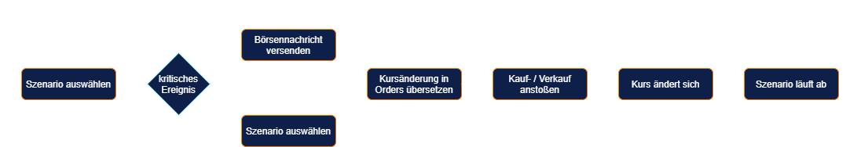
Geschäftsprozessanalyse/-modellierung

Slide 50
Prototyp
Szenarios
Vorgehen zu Marktsimulation
Grundlegendes zu Fama-French-Modell
Probleme bei erstem Vorgehen
Idee mit Verwendung von verschiedenen Szenarien
Auswahl der Szenarien
Erklärungen zu unserer Datengrundlage

Slide 51
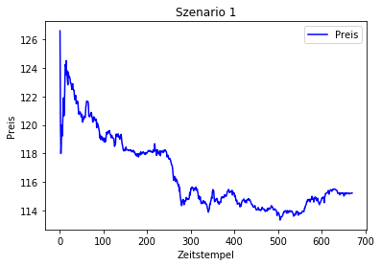
Prototyp
Szenarios
1. Szenario: Kursabsturz durch Übernahme (26.10.2020)
Open : 118,27$ (von 149,68$)
High : 118,68$
Low : 113,23$
Close : 115,02$
Volume : 11.290.158
Notes:
2020-10-26": { "1. open": "118.2700", "2. high": "118.6894", "3. low": "113.2300", "4. close": "115.0200", "5. volume": "11290158" },

Slide 52
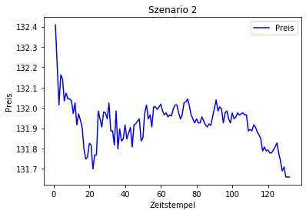
Prototyp
Szenarios
2. Szenario: Geringes gehandeltes Volumen (24.12.2019)
Open : 134,12$
High : 134,36$
Low : 133,60$
Close : 133,60$
Volume : 117.911
Notes:
"2019-12-24": { "1. open": "134.1200", "2. high": "134.3600", "3. low": "133.6000", "4. close": "133.6000", "5. volume": "117911"

Slide 53
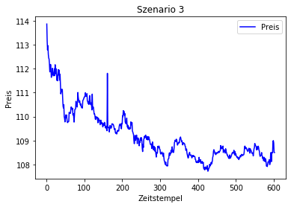
Prototyp
Szenarios
3. Szenario: Hohes gehandeltes Volumen (28.10.2020)
Open : 109,67$
High : 110,34$
Low : 107,70$
Close : 108,11$
Volume : 5.486.661
Notes:
2020-10-28": { "1. open": "109.6700", "2. high": "110.3400", "3. low": "107.7000", "4. close": "108.1100", "5. volume": "5486661"

Slide 54
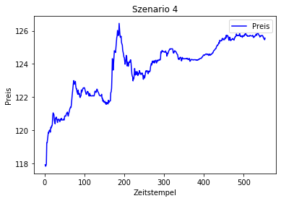
Prototyp
Szenarios
4. Szenario: Positive Nachricht (24.04.2019)
Open : 125,82$
High : 130,15$
Low : 125,61$
Close : 129,08$
Volume : 4.694.129

Slide 55
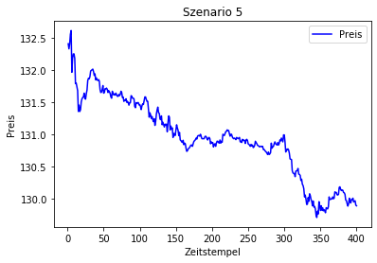
Prototyp
Szenarios
5. Szenario: Normaler Handelstag mit durchschnittlichem Volumen (22.10.2019)
Open : 133,31$
High : 133,98$
Low : 131,58$
Close : 131,80$
Volume : 1.092.808
Notes:
"2019-10-22": { "1. open": "133.3100", "2. high": "133.9800", "3. low": "131.5800", "4. close": "131.8000", "5. volume": "1092808"

Slide 56



Prototyp
Szenarios Realisierung
Agent
Behavior
Market

Slide 57
Prototyp
Schnittstellendokumentation
Interne Abstraktion der eigentlichen Börse
--> ermöglicht unabhängigere Entwicklung
Tests können durchgeführt werden, ohne mit der echten Börse zu interagieren (IoC, DI)
Bereitstellen einfacher Endpunkte zum verwalten von Szenarien
Nutzung der Börse zum platzieren von Orders und laden von aktuellen Preisen, sodass Reaktionen auf Entwicklungen stattfinden können

Slide 58
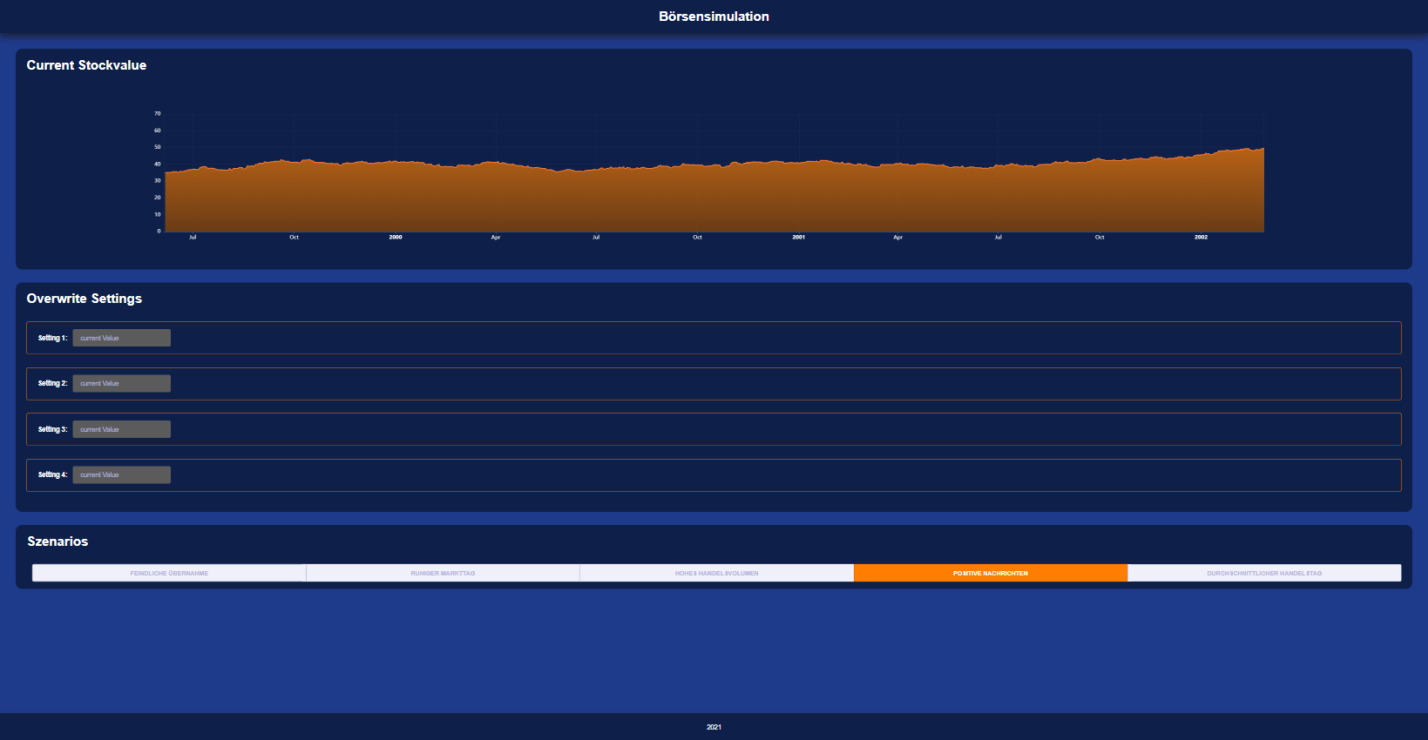

Slide 59
Arbeitsweise
Ansprechpartner:
 | PO | API | UI | Backend | Fach | Data | CI / CD
Aaron |  | X |  | X |  |  | X
Troy |  |  | X | X
Michi |  |  |  | X |  | X
Patrick |  |  | X |  | X | X
Matthias |  | X | X | X
Jan | X |  | X |  | X

Slide 60



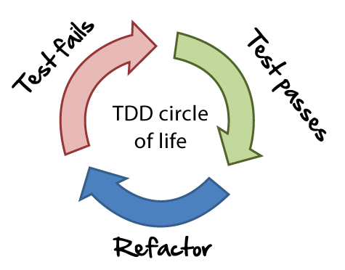

Arbeitsweise
https://github.com/Stonks2Moon/Simulation/projects/1
Methoden:
https://stonks2moon.github.io/Simulation/coverage/

Slide 61
Ausblick
Orga & Dokumentation
Börsenintegration
End To End Testing
Szenario Testing
Login?

Slide 62
Weiteres Vorgehen
Weiterhin Absprache zu Beginn der Vorlesung
Fertigstellen der Core-Funktionalitäten (außer UI) bis 01.04.2021 → Testdurchläufe mit Börse
Vorbereitung der Abschlusspräsentation
Simulationstest 15.04.2021
Abgabe + Besprechung Folien Abschlusspräsentation am 22.04.2021 (Änderungen bis 25.04.2021 möglich)
Abschlusspräsentation am 29.04.2021

Slide 63
Stonks2Moon

